Slide 1
Lage national
19. Februar 2021

Slide 2
Überblick Kennzahlen
Bestätigte Fälle |  |  | 7-Tage-Inzidenz (7-TI) |  |  |  | Impfmonitoring |  | DIVI-Intensivregister (Datenstand 18.02.2021)
Gesamt¹ | aktive Fälle² |  | Gesamt-Bevölkerung |  | Anzahl Kreise mit 7-TI > 50/ 100.000 EW |  | Anzahl Impfungen seit dem Vortag⁴ |  | Fälle in intensivmedizinischer Behandlung
+9.113 | -1.800 |  | 57 |  | +0 |  | +88.829 1. Impfung |  | -74
(2.369.719) | [ca. 126.200] |  | Fälle/100.000 EW |  | [218/412] |  | +50.299 2. Impfung |  | [3.177]
Genesene³ | Verstorbene¹ |  | 60-79 Jahre | 80+ Jahre | Anzahl Kreise mit 7-TI > 100/ 100.000 EW |  | Anzahl Geimpfter insgesamt mit einer/zwei Impfung/en und Anteil an Bevölkerung⁴ |  | Aus intensivmedizinischer Behandlung entlassen, davon % verstorben
+10.400 | +508 |  | 43 | 79 | +1 |  | N1: 3.085.114 (3,7%) |  | +344
(ca. 2.176.300) | (67.206) |  | Fälle/100.000 EW |  | [43/412] |  | N2: 1.634.786 (2,0%) |  | 28%

Slide 3
7-Tage-Inzidenz der Bundesländer nach Berichtsdatum

Slide 4
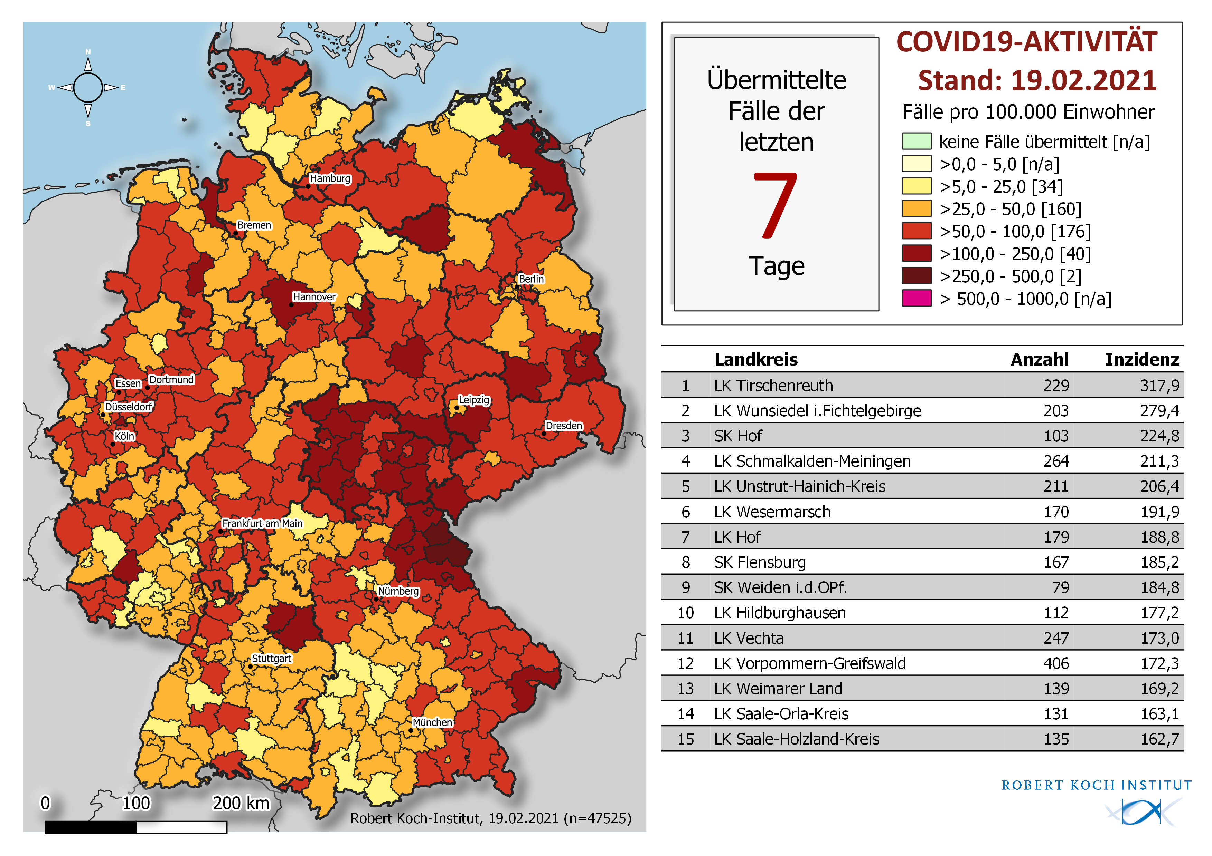
Geografische Verteilung 7-Tage-Inzidenz nach Landkreis, N=47.525

Slide 5
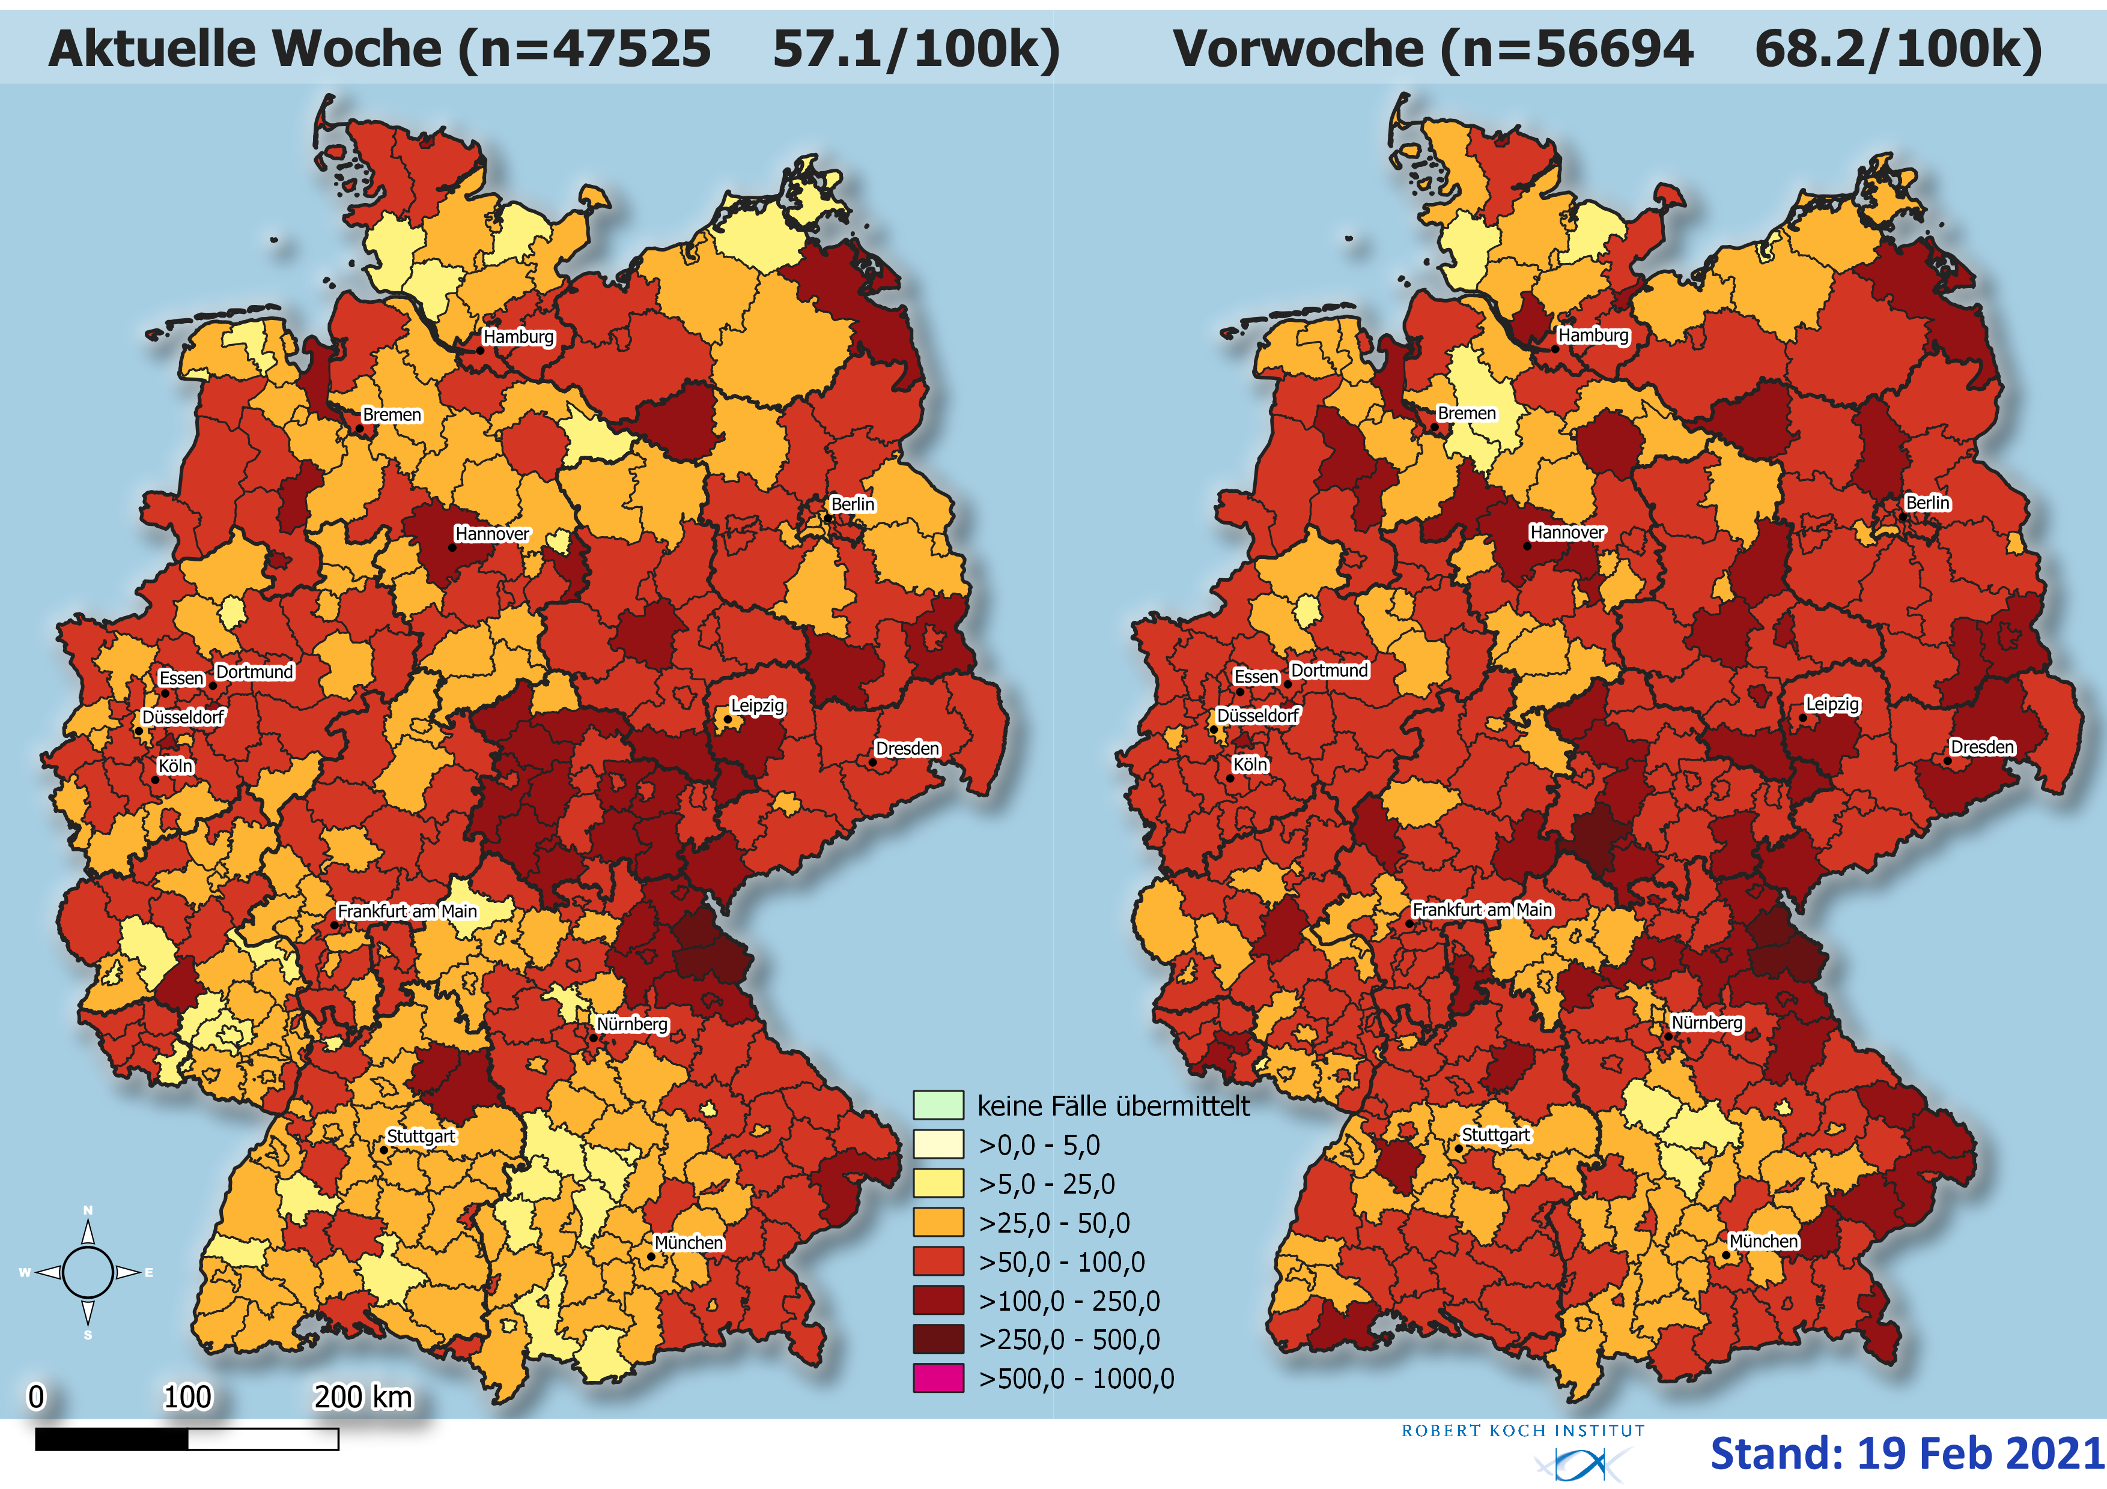
Geografische Verteilung Wochenvergleich

Slide 6
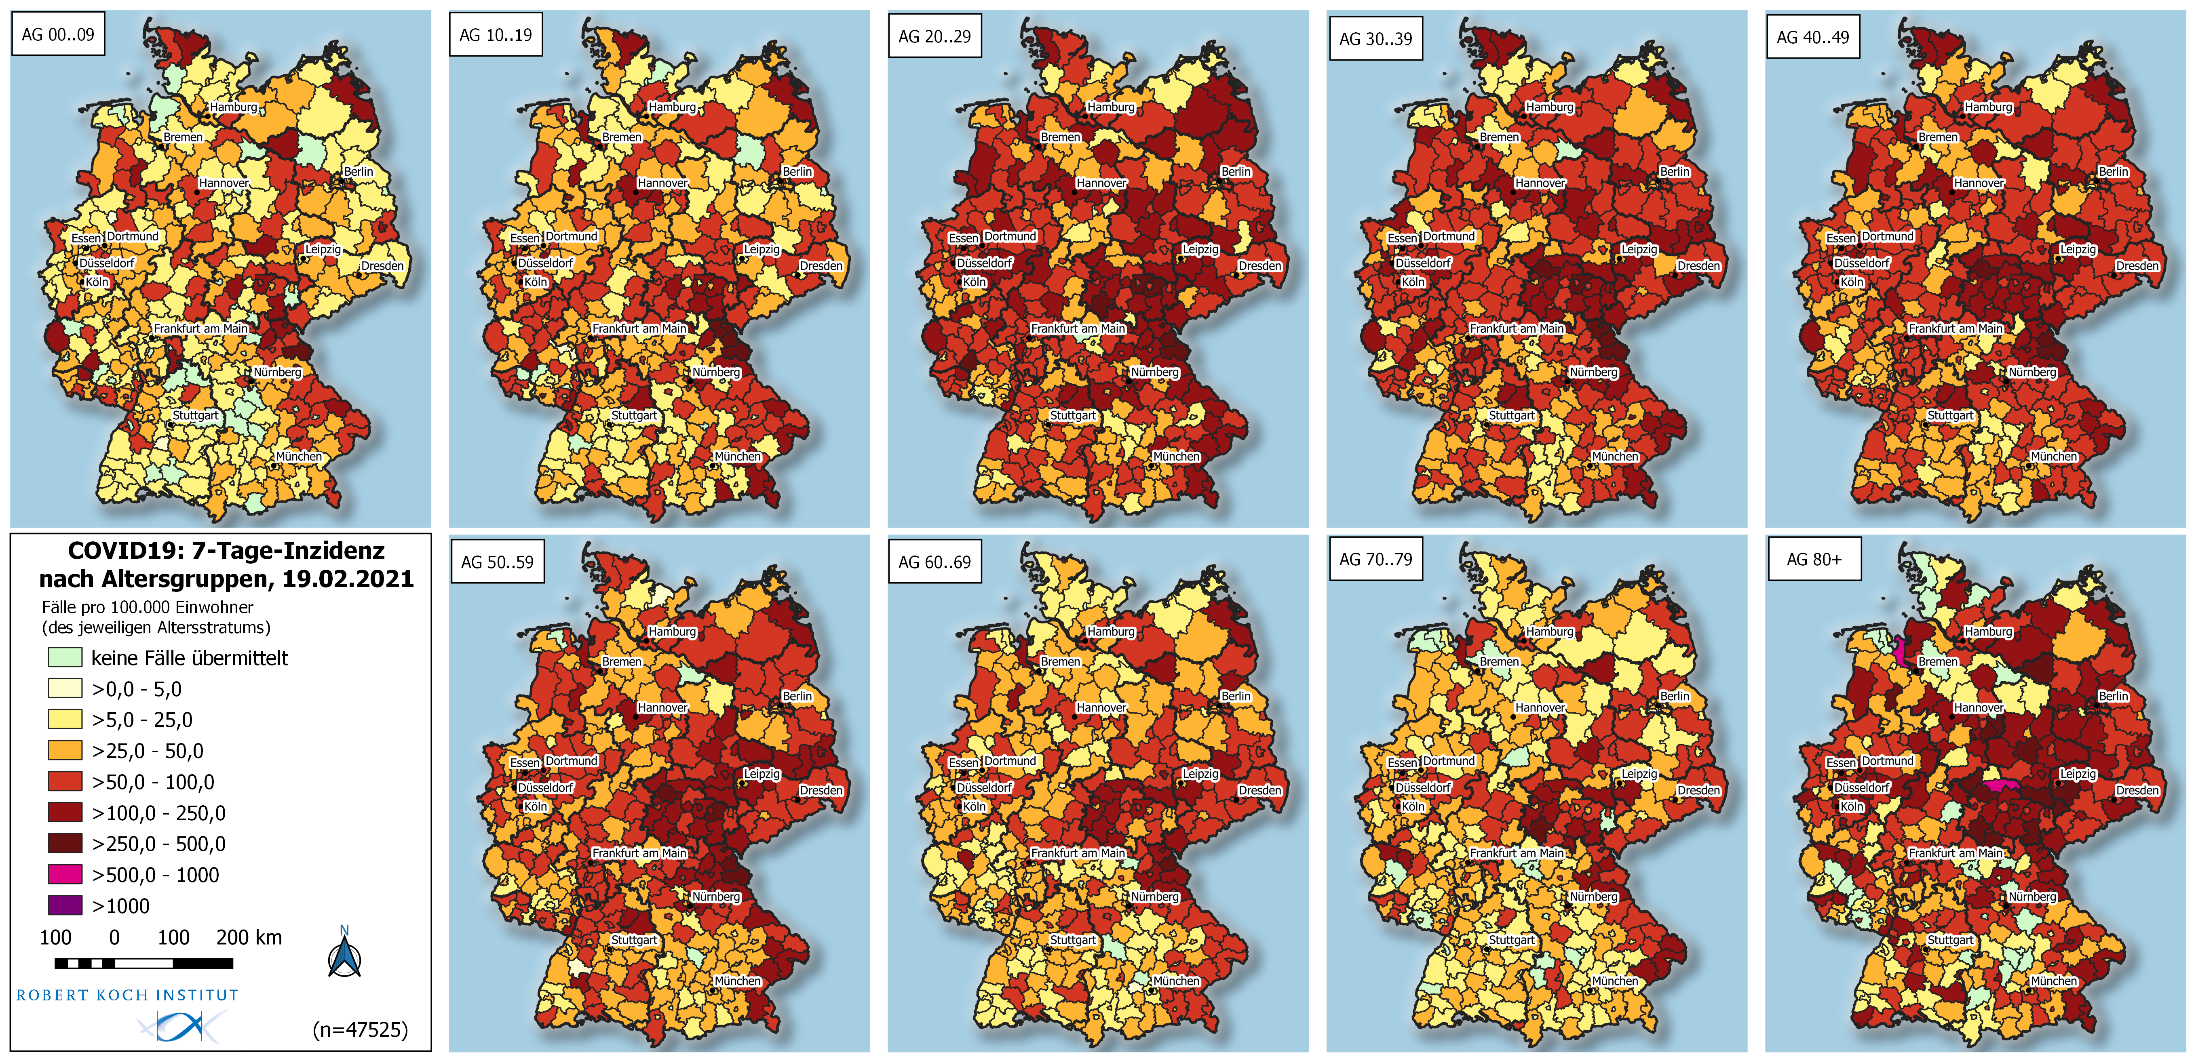
Geografische Verteilung nach Alter

Slide 7
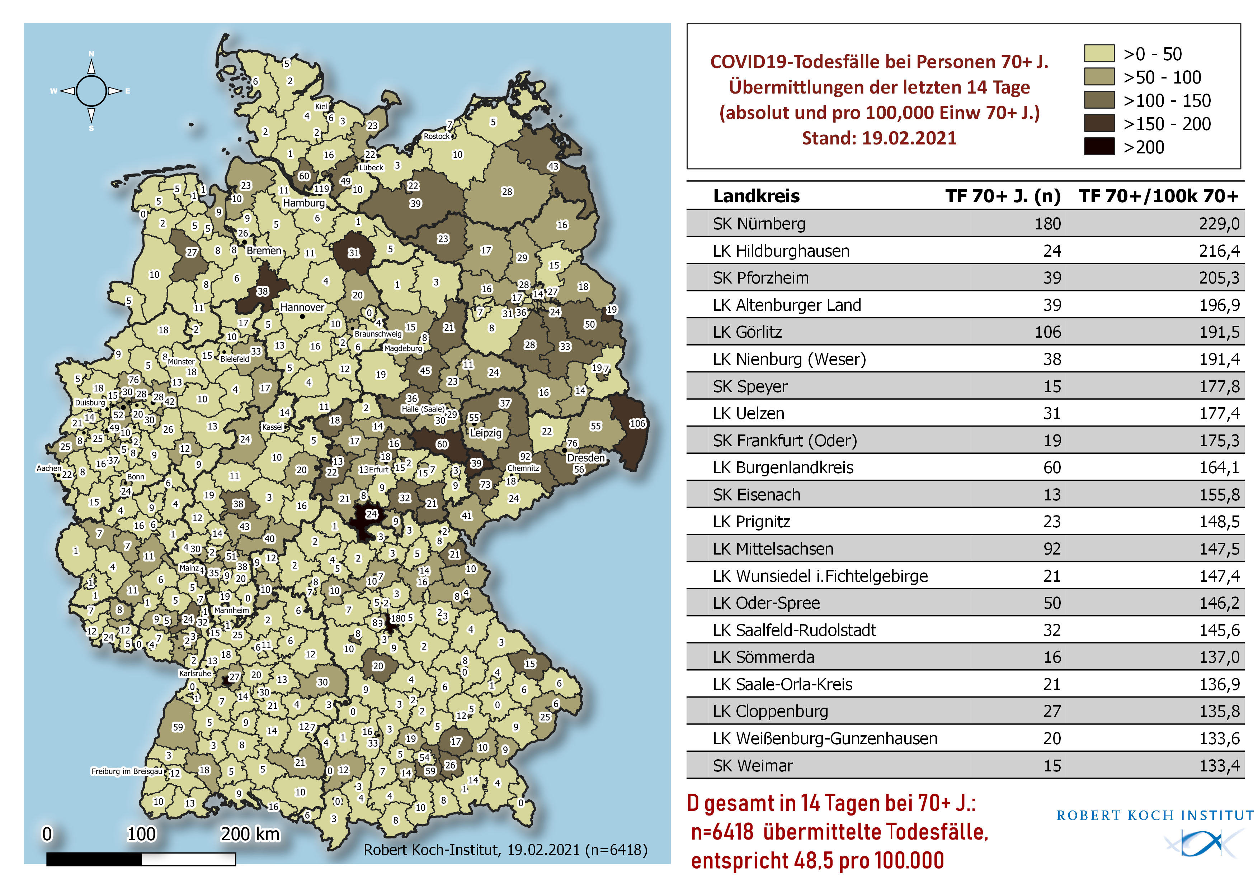
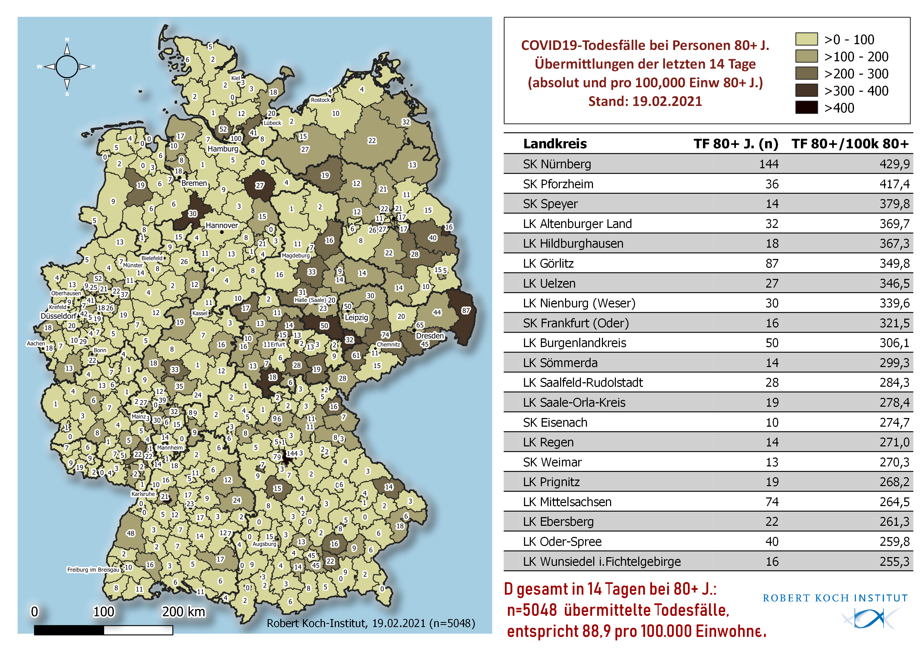
Geografische Verteilung der Todesfalle bei Personen 70+ J. bzw. 80+ J.

Slide 8
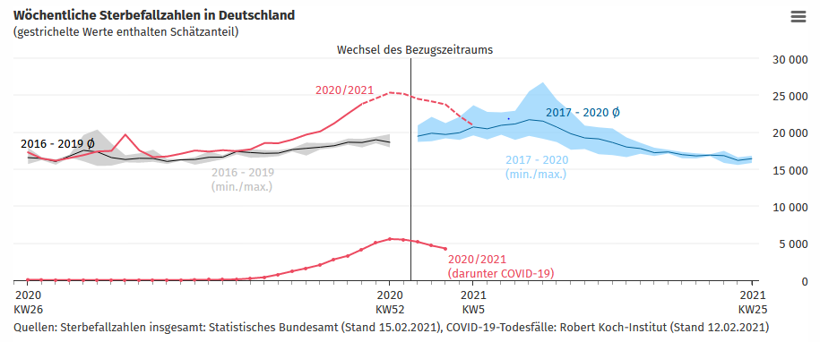
Sterbefallzahlen Deutschland, Stand 15.02.2021

Slide 9
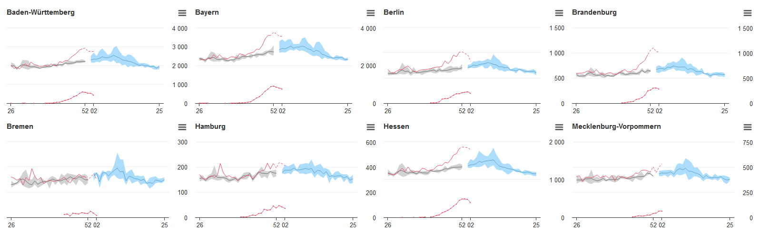
Sterbefallzahlen nach BL, Stand 15.02.2021

Slide 10
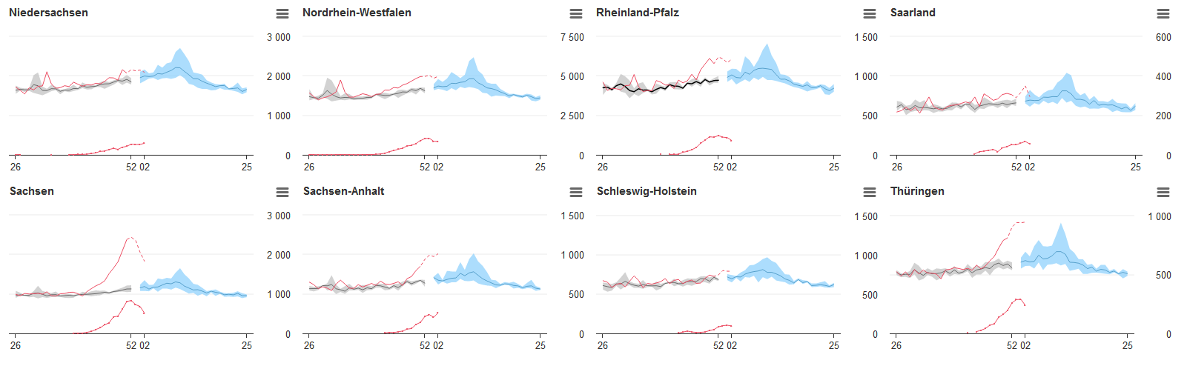
Sterbefallzahlen nach BL, Stand 15.02.2021

Slide 11
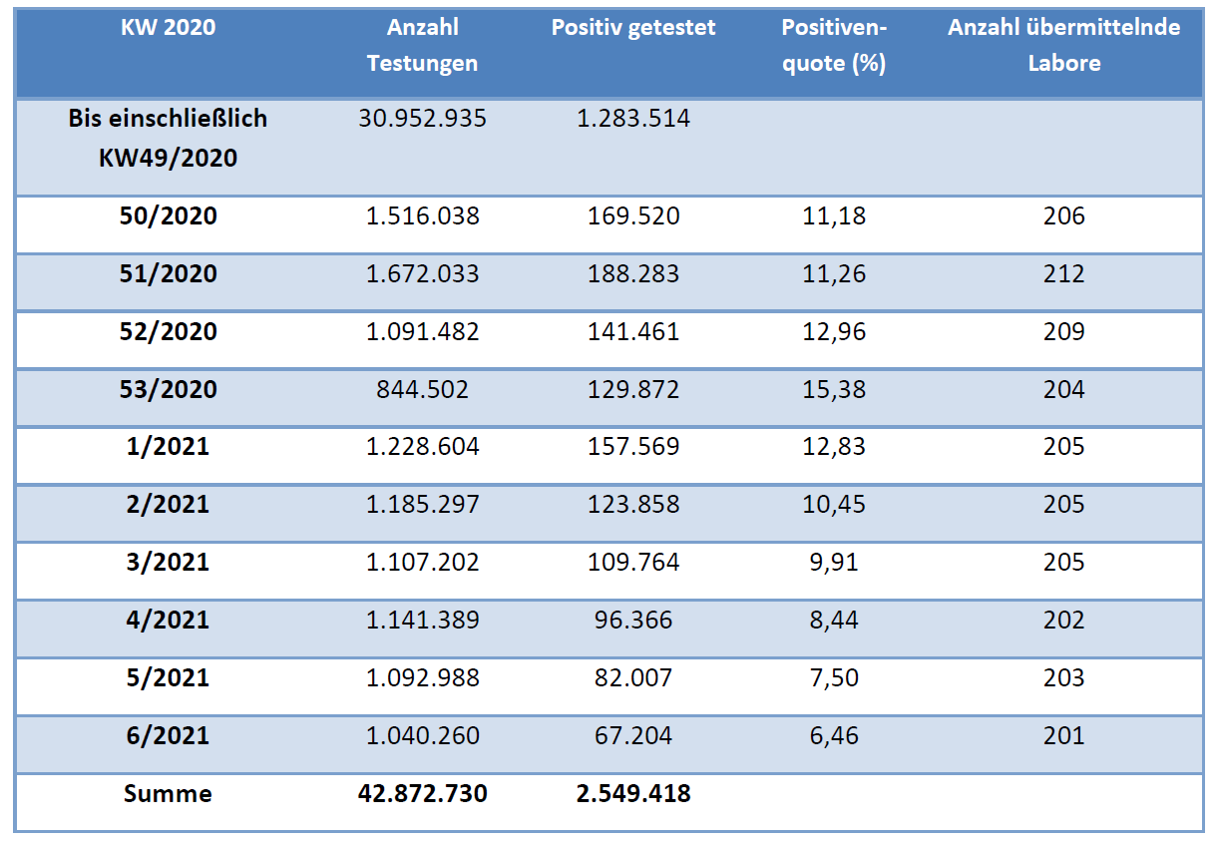
Testzahlen, Stand 16.02.2021

